Slide 1
人类听觉特点
02
语音信号处理基础
第2章 基础知识
人类视觉特点
图像信号处理基础

Slide 2

人类听觉特点

Slide 3
人类听觉特点
语音的产生及数字模型
听觉系统和语音感知
语音的质量评价

Slide 4
听觉系统和语音感知

Slide 5
人类说话和收听的过程
听觉神经
听觉神经
耳
耳
大脑
大脑
发音器官
声波
运动神经
语言学
阶段
生理学
阶段
物理学
阶段
生理学
阶段
语言学
阶段
图6 语言通道
Notes:
由说话者发音器官产生的声音波，经过空气传到对方的耳朵里，听者的听觉器官运动，作为神经脉冲经听觉神经传播到听者的脑子里。这样，说话方想表达的语言信息，被对方理解。声音波不仅传到对方的耳朵里，同时也传到说话人的耳朵里，说话人边听到自身回授的声音，边不断地对发音器官进行调节。这里，大脑接收信息，进行分析和理解，是属于语音学研究的内容，而大脑指挥发音器官发出声音，和耳朵接收声波产生神经脉冲，则属于生理学研究的范畴。而声波由说话者的发音器官发出，传到收听者的耳中，这是一个物理的过程。

Slide 6

影响语音感知的主要因素
听觉范围
频率范围
感觉域
强度差阈
容忍的最高声压。当声压高到一定程度时，耳朵会出现不适感。对正常人而言，一般取120dB为不适阈，140dB为痛阈，且与频率无关
正常人可听声音的频率范围为0.016~16kHz，年轻人可听到20kHz的声音，而老年人可听到的最高频率为10kHz左右
正常人对频率固定的声音所能辨别的最小强度差值

Slide 7
影响语音感知的主要因素
音调
对于频率低的声音，听起来感觉它的音调“低”，而频率高的声音，听起来感觉它的音调“高”
音调与声音的频率并不成严格的正比关系，它还与声音的强度及波形有关

Slide 8
影响语音感知的主要因素
掩蔽效应
当人耳听到两个强度不同的声音时，强的声音的频率成分会影响人耳对弱的声音的频率成分的收听
频率掩蔽
时间掩蔽
强声音后面的弱音容易被掩蔽；强声音前面的弱音也容易被掩蔽
通常，低音容易掩蔽高音，而高音掩蔽低音较难

Slide 9
影响语音感知的主要因素
掩蔽效应
噪音对单音的掩蔽
噪音掩蔽的临界带宽
一个单音可以被以它为中心频率，具有一定频带宽度的连续噪音所掩蔽
如果在这一频带内噪声功率等于该纯音的功率，这时该纯音处于刚能被听到的临界状态，则称这一带宽为临界带宽

Slide 10

填空题
3分
掩蔽效应分为频域掩蔽和 [填空1] ，或 [填空2] 和异时掩蔽，后者又分为超前掩蔽和 [填空3] 。
正常使用填空题需3.0以上版本雨课堂
作答

Slide 11
单选题
1分
掩蔽效应分为同时掩蔽和( )。
A
频域掩蔽
B
超前掩蔽
C
滞后掩蔽
D
异时掩蔽
提交

Slide 12
单选题
1分
异时掩蔽可分为( )和滞后掩蔽。
A
同时掩蔽
B
时域掩蔽
C
频域掩蔽
D
超前掩蔽
提交

Slide 13
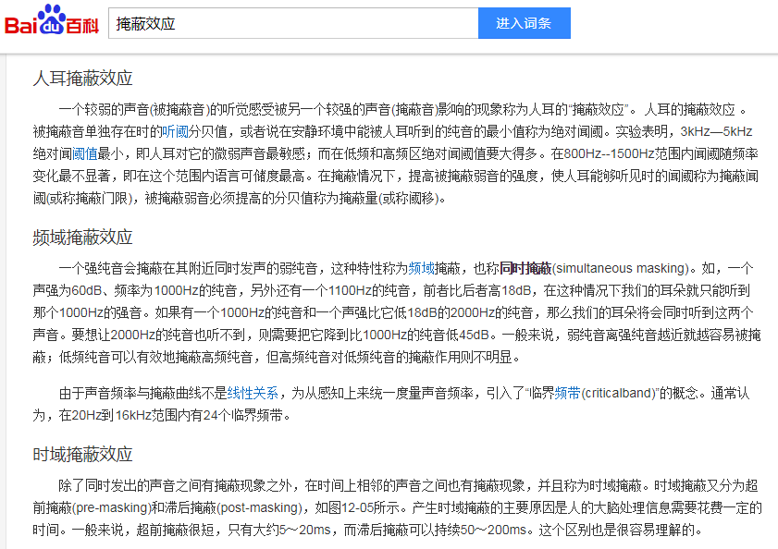

Slide 14
影响语音感知的主要因素
语音感知和理解
语音感知和理解是一个复杂的过程，它包含自下而上和自上而下的过程，前者在于收集语音信号中所含有的信息，但光靠这些信息还不足以进行语言理解，还要由收听者根据语法和句法知识对语音信息进行理解。

Slide 15

影响语音清晰度的主要因素
语音强度
语音强度，影响对语音的正确辨别率
对语音的掩蔽作用
对于纯音掩蔽而言,低频纯音对语音的掩蔽要大于高频纯音。

Slide 16
影响语音清晰度的主要因素
频率选择性
虽然语音信号的大部分功率包含在低频分量之中，但是它们对清晰度的贡献并不是很大
去掉高频成分对于辅音清晰度影响大
去掉低频成分对于元音清晰度影响大

Slide 17
影响语音清晰度的主要因素
频率选择性
用低通滤波器
保留5KHz以下的频率成分，清晰度不受影响
保留1.5KHz以下的频率成分，清晰度约下降一半
保留200Hz以下的成分时，清晰度降为零

Slide 18
影响语音清晰度的主要因素
影响语音感知的主要因素
频率选择性
用高通滤波器
保留400Hz以上的频率成分清晰度基本不受影响
保留1000Hz以上的部分，则语音信号的功率可能损失了约80%，但清晰度却仅下降了10%
保留2300Hz以上的频率成分，清晰度下降一半左右
保留6kHz以上的频率成分时，清晰度降为零

Slide 19
影响语音清晰度的主要因素
限幅
峰值削波
中心削波
将幅度超过某一门限的值限制在门限上
将幅度小于某一门限的值置为零

Slide 20
影响语音清晰度的主要因素
限幅的影响
在峰值无限削波的情况下，仍然相当好地保留了单词的清晰度
削去声波幅度的一半，清晰度几乎降为零
结论：语音信号中的大部分信息都保存在其低幅值的部分

Slide 21
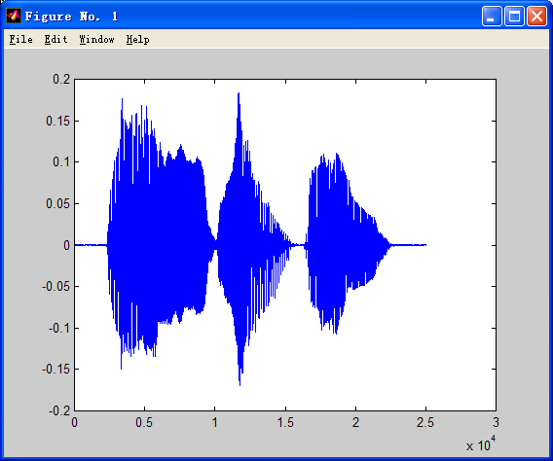
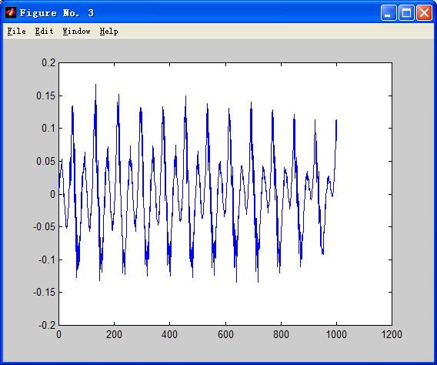
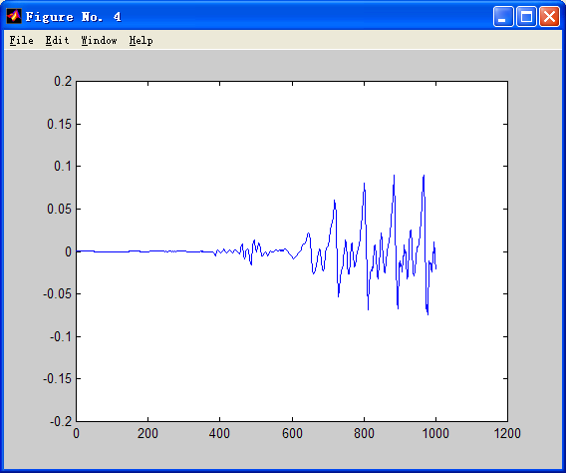
语音信号的特征波形
静息波
准周期波
噪声波
脉冲波

Slide 22
语音信号的特征波形
元音的共振峰
元音的产生是通过声带的准周期振动，经声道调制，由口鼻辐射出来。不同的元音，其频谱特性是不同的。各个元音的差异，可以用元音的前三个共振峰频率fl、f2、f3来表示。F1分布在290 Hz～1 kHz范围内，F2分布在500 Hz～2.5 kHz范围内，F3分布在2.5～4 kHz范围内。

Slide 23
PS:内容可编辑范围
在异形框内

